Slide 1
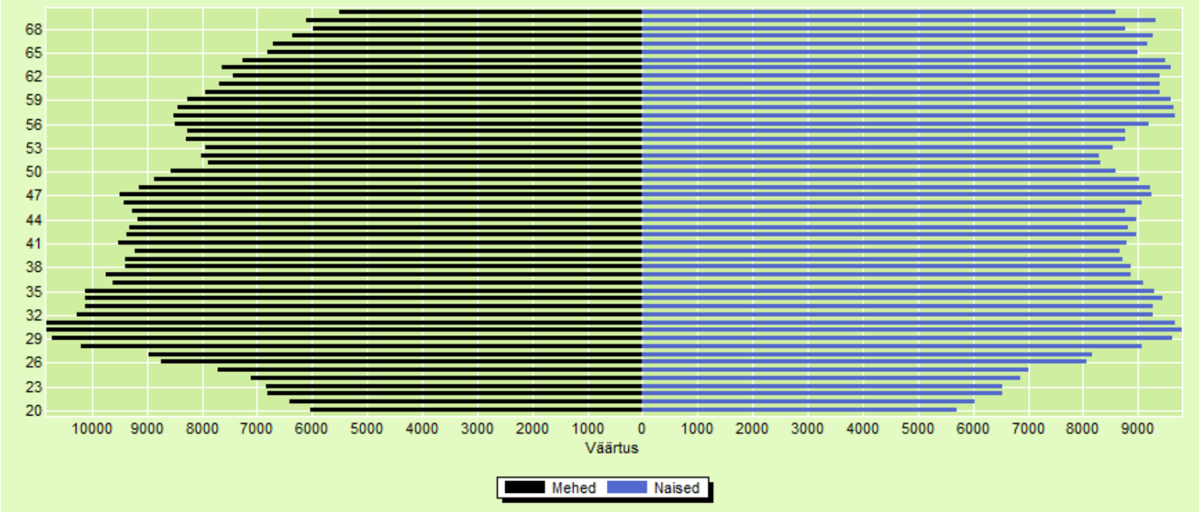
VANUSSTRUKTUUR 2019

Slide 2
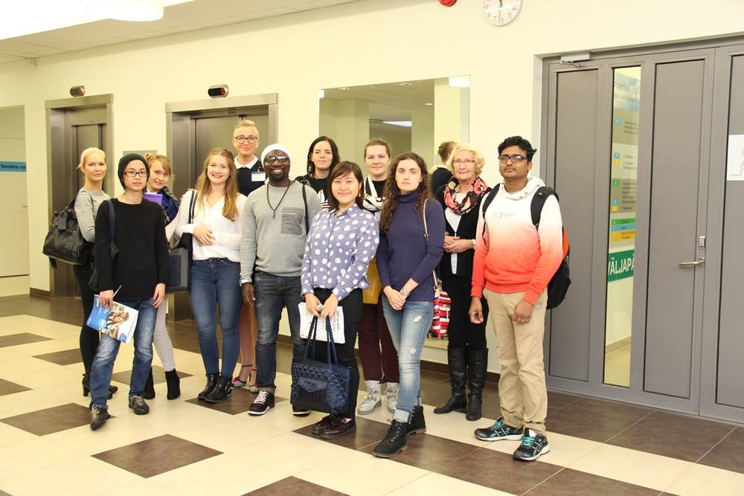
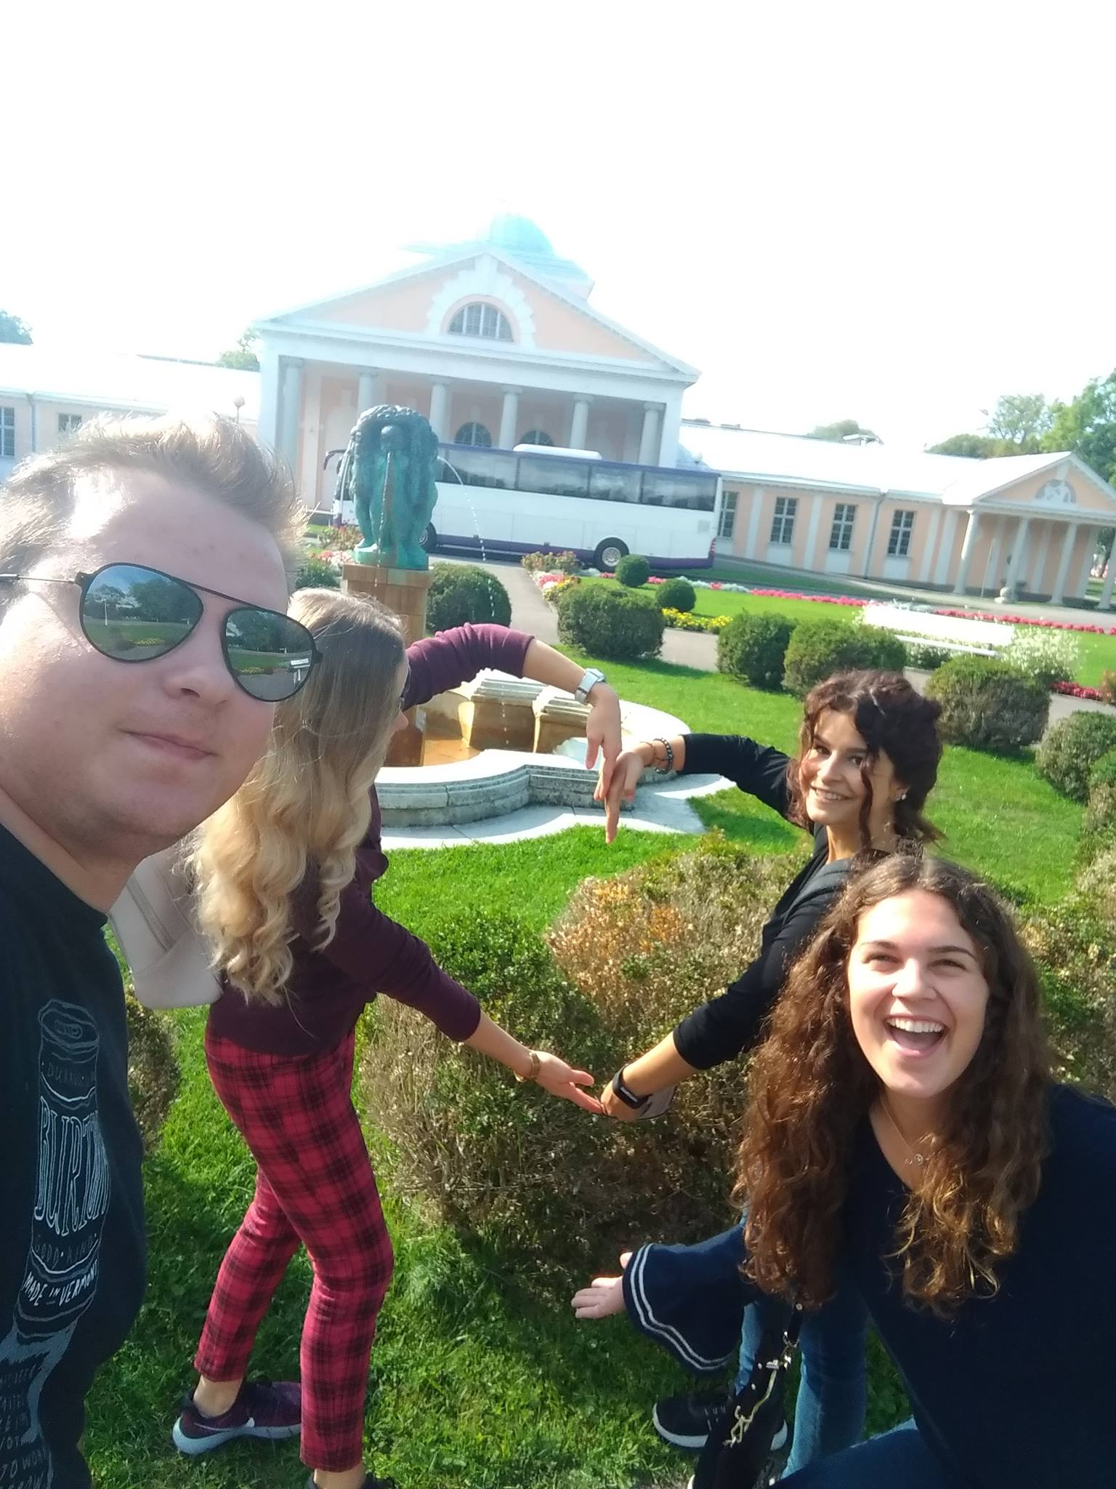
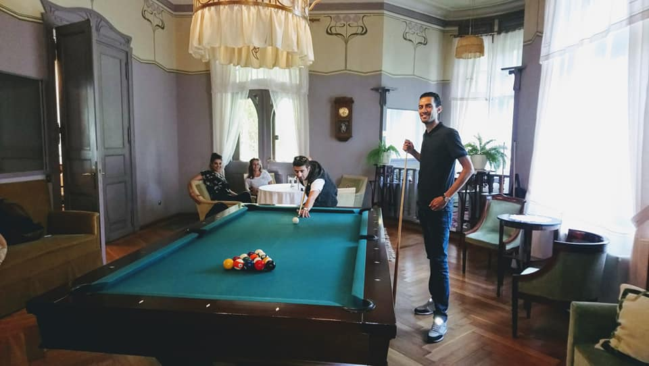
5278899 garri@ut.ee www.pc.ut.ee wellnesseducation.pc.ut.ee

